Slide 1
Arquitetura da Informação

Slide 2
Componentes
Sistema de Organização: Como categorizar a informação (por assunto ou cronologicamente);
Sistema de Rotulação: Como representar a informação (termos técnicos ou linguagem popular);
Sistema de Navegação: Como eu procuro ou navego pela informação (clicando em uma estrutura hierárquica); e
Sistema de Busca: Como eu busco por uma informação (executando uma busca textual ou filtro).

Slide 4
Visualizando a Arquitetura da Informação
Sistema de Organização: categorias do menu de navegação e tópicos para públicos específicos;
Sistema de Navegação: menu de navegação rápida e indexação;
Sistema de Busca: campo de busca, calendário e estrutura de diretórios; e
Sistema de Rotulação: Admissão, Acadêmico, Eventos

Slide 5
Sistema de Navegação
Sistema de Busca
Sistema de Organização

Slide 6
Sistema de Organização
Organizam as informações de modo que as pessoas encontrem a respostas corretas para suas perguntas;
Dão suporte à buscas casuais e diretas; e
Tem o objetivo de organizar e rotular o site de uma maneira que faça sentido para o usuário.

Slide 7
Desafios
Ambiguidade: acessórios (contexto automotivo ou vestimenta);
Heterogeneidade: imagens, áudio e vídeo (todos itens possuem todos formatos);
Diferentes Perspectivas: curso de Premier e fotografia digital na área de comunicação ao invés de estar na área de TI; e
Políticas Internas: o que é aula para os alunos e o que é aula para os docentes (segundo Senac Solution).

Slide 8
Esquemas de Organização
Cronológica
Geográfica
Alfabética

Slide 9
Sistema de Rotulação
Assim, o objetivo de um rótulo é comunicar informações de forma eficiente.
Ou seja, transmitir significado sem ocupar muito espaço na página.

Slide 10
Tipos de Rótulos
Links contextuais: Links para grupos de informações em outras páginas ou em outra localização na mesma página;
Cabeçalhos: Rótulos que simplesmente descrevem o conteúdo que os seguem;
Opções do sistema de navegação: Rótulos que representam as opções de navegação do Sistema; e
Termos indexados: palavras-chave, etiquetas, e tópicos por assunto que representam conteúdo para busca ou navegação.

Slide 11
Rotulação por Ícones
Uma imagem vale mais do que mil palavras!
Porém constituem uma linguagem muito mais limitada que o texto
Mais usados em sistemas de navegação ou para rotular pequenos sistemas de organização
Também funciona bem para usuários em processo de alfabetização

Slide 12
Diretrizes para Rotulação
Restrinja o escopo sempre que possível: não agrupe uma variedade muito grande de informação sob um mesmo rótulo.
Desenvolva um sistema de rotulação consistente, não rótulos: consistência remete a previsibilidade e sistemas previsíveis são fáceis de aprender.

Slide 13
O que afeta a consistência?
Estilo gramatical: uso desordenado de pontuação;
Apresentação: Similaridade, consistência na aplicação de fontes, cores, espaço em branco e agrupamentos;
Sintaxe: Rotulação baseada em verbos, substantivos ou perguntas;
Granularidade: rótulos iguais em suas especificidades;
Compreensividade: A ausência de rótulo “esperado” por uma sequência lógica confunde o visitante.
Público: idioma alinhado ao público principal

Slide 14
Por onde começar?
Seu próprio site;
Sites concorrentes; e
Enciclopédias;

Slide 15
Sistema de Navegação
Uma rotulação bem projetada pode reduzir as chances dos usuários se perderem no Sistema.
Ferramentas de navegação são frequentemente usadas para contextualizar e permitir maior flexibilidade.
Estruturar e organizar é como construir cômodos.
Projeto de navegação é como adicionar portas e janelas.

Slide 16
Tipos de Sistemas de Navegação
Global;
Local; e
Contextual.

Slide 17
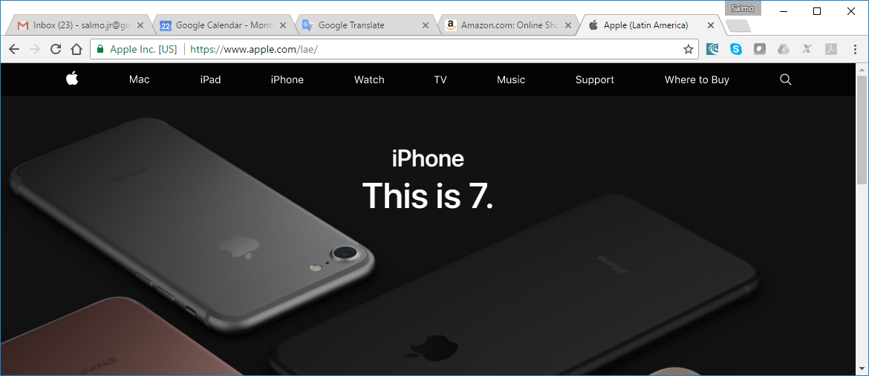
Navegação Global
Presente em todas as páginas do site

Slide 18
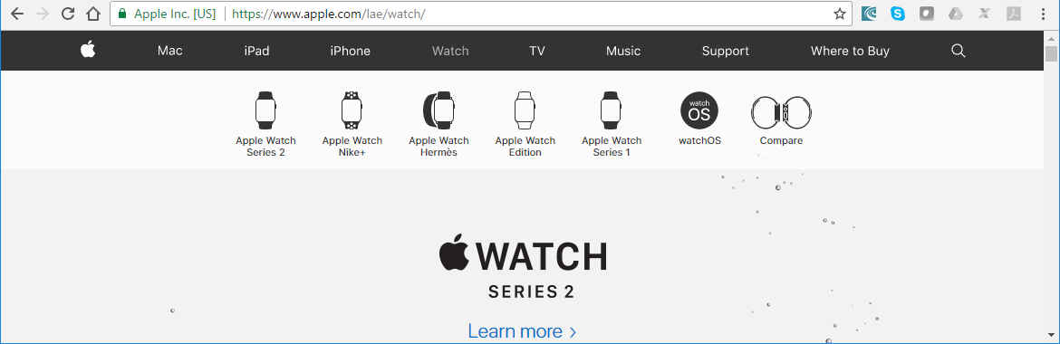
Navegação Local
Complementa a navegação global de modo a possibilitar a exploração de uma área específica do site

Slide 19
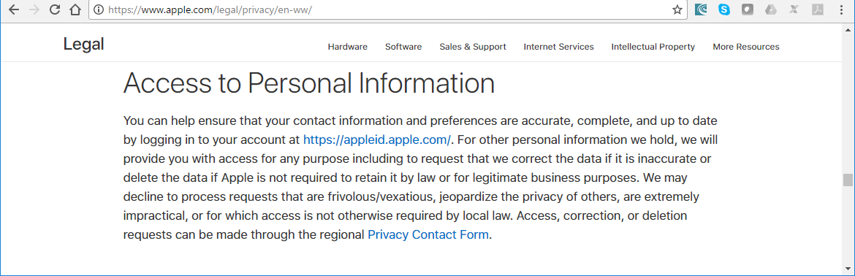
Navegação Contextual
Links específicos para páginas, documentos ou objetos específicos

Slide 20
Sistemas de Navegação Suplementares
Sitemap: visão superficial do site;
Índice: permite acesso direto ao conteúdo; e
Tutoriais: navegação personalizada para um público, tarefa ou tópico específico.

Slide 21
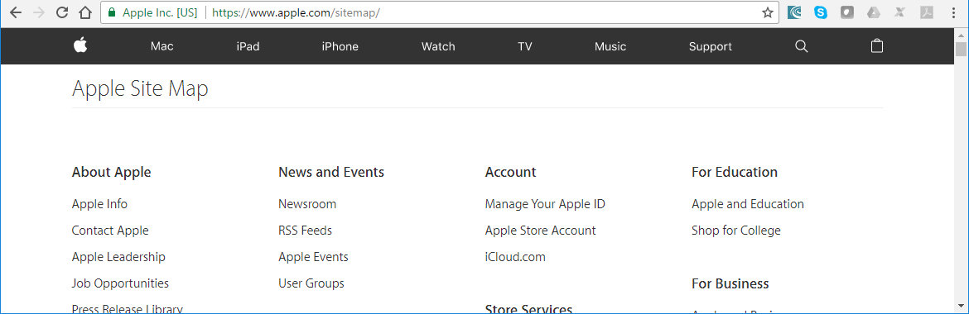
Sitemap
Fornece uma visão ampla do conteúdo do site e facilita o acesso aleatório a porções de conteúdo.

Slide 22
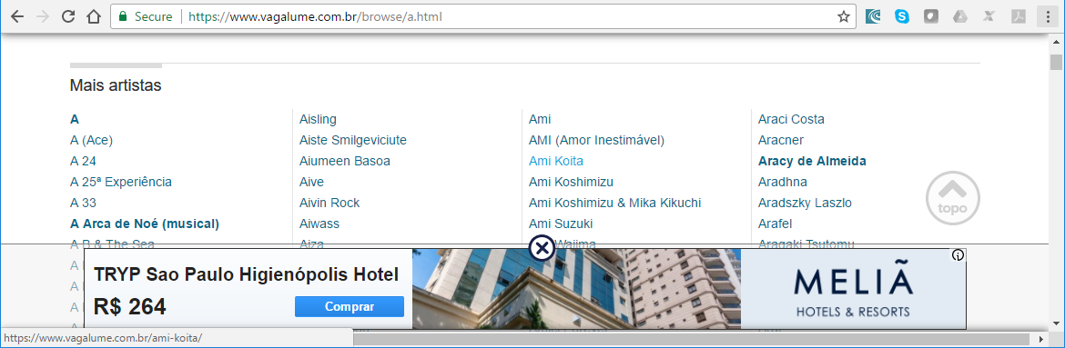
Índices
Permite uma varredura em uma lista alfabeticamente ordenada e independente da estrutura hierárquica

Slide 23
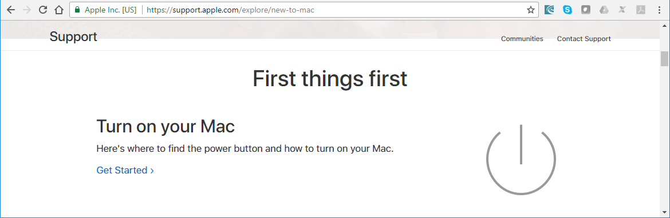
Tutoriais
Guia o usuário no acesso a recursos e funcionalidades de seu interesse.

Slide 24
Sistema de Busca
Seu site precisa de um sistema de busca?
Ele tem conteúdo suficiente?
O investimento num sistema de busca irá desviar recursos do sistema de navegação?
Você terá tempo e recursos necessário para otimizar o sistema de busca?
Há alternativas melhores?
Seus usuários usam sistemas de busca?

Slide 25
Apresentação dos Resultados
Quais dados visualizar?
Quantos itens por página?
Como ordenar?
Agrupar resultados?
Exportar resultados?

